Slide 1

Robin Czech, Josefa Burger und Roman Sachse
SEMINAR 1905 – THEMA 5
Kollektive Inhaltsproduktion

Slide 2
Definition des Begriffes „Kollektive Inhaltsproduktion“
Laut Begriff ist es fast alles. Wir haben es abgegrenzt das man zusammen an einem Dokument arbeitet. Es gibt also mehre Autoren und nicht wie in einem Blogsystem nur ein Autor pro Dokument.
Einleitung - Wikis - Wikipedia - Andere Formen der kollektiven Inhaltsproduktion – Ausblick - Diskussion

Slide 3
Schwerpunkte
Wikis
Wikipedia
Andere Formen der kollektiven Inhaltsproduktion
Einleitung - Wikis - Wikipedia - Andere Formen der kollektiven Inhaltsproduktion – Ausblick - Diskussion
Notes:
Als werde ich euch Wikis im Allgemeinen vorstellen.
Im Anschluss wird Josefa Burger euch das Wiki Wikipedia vorstellen
Und zum guten Schluss stellt Roman Sache euch die anderen Formen der kollektiven Inhaltsproduktion vor

Slide 4

Wikipedia
von Josefa Burger
Geschichte und Wachstum
Technologie
Wem gehört Wikipedia
Wie funktioniert Wikipedia
Wikimedia Foundation

Slide 5
Wikipedia Geschichte und Wachstum
Geschichte
Entstehung und Personen
Von der Idee zur Gründung
  1993 erster Vorschlag von Rick Gates (Interpedia)
  1999 Konzept von Richard Stallmann (GNUpedia)
  2000 Gründung durch Jimmy Wales, Larry Sanger
Nupedia: Experten als Redakteure, Peer Review als Prüfmethode
2001 Wikipedia: Jede/r darf schreiben, Lieferant für Nupedia
Wikipedia verdrängt Nupedia
Einleitung - Wikis – Wikipedia – Andere Formen der kollektiven Inhaltsproduktion – Ausblick - Diskussion
Notes:
Quellen:
R. Gates Idee: http://de.wikipedia.org/wiki/Interpedia
R. Stallmann: http://www.stallman.org/
Beschreibung einer GNUpedia http://www.gnu.org/encyclopedia/free-encyclopedia.html

Slide 6
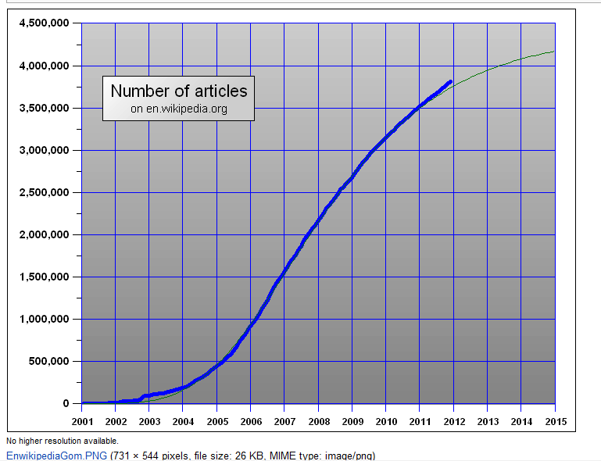
Wikipedia Geschichte und Wachstum
Wachstum EN
Einleitung - Wikis – Wikipedia – Andere Formen der kollektiven Inhaltsproduktion – Ausblick - Diskussion
Notes:
Quellen:
http://de.wikipedia.org/wiki/Wikipedia:Wikipedistik/Wachstumsprognose
http://en.wikipedia.org/wiki/Wikipedia:About
Anzahl der Artikel gegen die Gomperts Function
http://en.wikipedia.org/wiki/Wikipedia

Slide 7
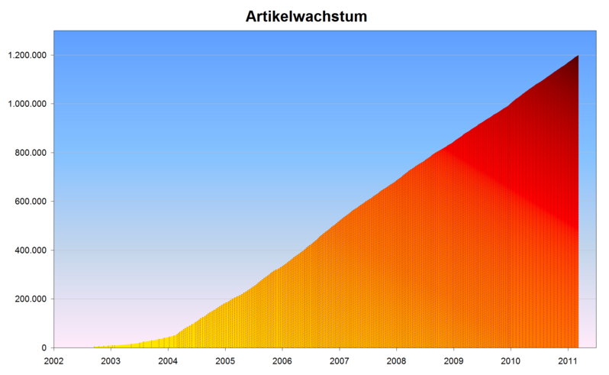
Wikipedia Geschichte und Wachstum
Wachstum DE
Einleitung - Wikis – Wikipedia – Andere Formen der kollektiven Inhaltsproduktion – Ausblick - Diskussion
Notes:
Statistik DE/EN
http://stats.wikimedia.org/DE/TablesWikipediaDE.htm
Quellen:
http://de.wikipedia.org/wiki/Wikipedia:Wikipedistik/Wachstumsprognose

Slide 8
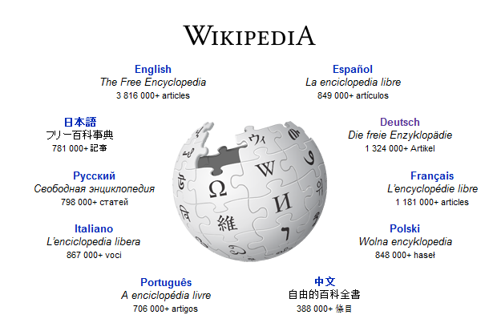
Wikipedia Geschichte und Wachstum
Größe der Sprachenversionen
Einleitung - Wikis – Wikipedia – Andere Formen der kollektiven Inhaltsproduktion – Ausblick - Diskussion
Notes:
Quellen:
http://www.wikipedia.org/

Slide 9
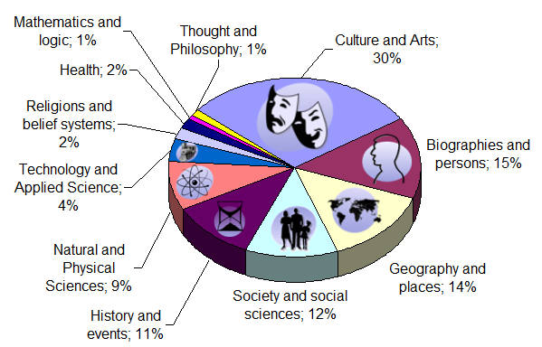
Wikipedia Geschichte und Wachstum
Verteilung auf Themen
Einleitung - Wikis – Wikipedia – Andere Formen der kollektiven Inhaltsproduktion – Ausblick - Diskussion
Notes:
Quellen:
http://en.wikipedia.org/wiki/Wikipedia
http://en.wikipedia.org/wiki/File:Wikipedia_content_by_subject.png

Slide 10
Wikipedia Technologie
Software
Software zur Kollaborativen Inhaltserstellung
2000 Nupedia – NupeCode (php-basiert, GPL)
  Programmiert von Magnus Manske
  Unterstützt Peer Review, Daten in mySQL
2001 UseMod von C. Adams, perl-basiert, keine DB
2002 Vorläufer von MediaWiki von M. Manske, php-basiert
2002 MediaWiki Weiterentwicklung von Lee Daniel Crocker
Einleitung - Wikis – Wikipedia – Andere Formen der kollektiven Inhaltsproduktion – Ausblick - Diskussion
Notes:
Quellen:
http://de.wikipedia.org/wiki/Wiki
http://de.wikipedia.org/wiki/Benutzer:Magnus_Manske

Slide 11
Wikipedia Technologie
Hosting
Hardware und Netzwerkinfrastruktur
Hosting, Wartung und Betrieb von Nupedia und Wikipedia
  Ab 2000 bis 2003 bei Bomis (Fa. von Jimmy Wales)
  Betreuung durch L. Sanger und Mitarbeiter v. Bomis
Übertragung von Wikipedia an Wikimedia
  Ab 2003: Rechte, Inhalt, Domain, Namen und intellektuelle Bestandteile, Haftung
  Ab 2004: Umzug der Wikipedia auf neue HW
  Standort ist Wikimedia RZ in Tampa/Florida
Einleitung - Wikis – Wikipedia – Andere Formen der kollektiven Inhaltsproduktion – Ausblick - Diskussion
Notes:
Quellen:
http://de.wikipedia.org/wiki/Wikipedia#Technik
http://wikitech.wikimedia.org/index.php?title=Server_roles&oldid=23753

Slide 12
Wikipedia Technologie
Standorte
Hardware und Standorte
RZ Tampa / Florida ist der Hauptstandort für fast alle
  Apache Webserver (mittlerweile ca. 400), System SW ist Ubuntu, DB ist mySQL, Wiki ist MediaWiki
Niederlande
  Cluster mit ca. 41 Rechner (ab 2005, Kennisnet)
  Neue Squid Caching Server (ab 2009, Evoswitch)
Virginia entsteht derzeit ein neues RZ, Grund: Ausfallsicherheit
Einleitung - Wikis – Wikipedia – Andere Formen der kollektiven Inhaltsproduktion – Ausblick - Diskussion

Slide 13
Wikipedia Wem gehört sie?
Philosophie und Hintergründe
  Kollaboratives Arbeiten
  Kollektive Intelligenz
  Offener Zugriff
  Freie Inhalte
Einleitung - Wikis – Wikipedia – Andere Formen der kollektiven Inhaltsproduktion – Ausblick - Diskussion
Notes:
Quellen:
http://open-access.net/de/allgemeines/was_bedeutet_open_access/
http://de.wikipedia.org/wiki/Wiki#Editing_wiki_pages

Slide 14
Wikipedia Wem gehört sie?
Wem gehört sie? Wer bezahlt?
Wem gehört Wikipedia
  Den Autoren (angemeldete und nicht angemeldete) = Urheber
  Der Welt = Spender, Nutznießende
  WikiMedia Foundation = Eigentümer (Server, Domains, Namens- und Logorechte)
Wie wird Wikipedia finanziert
  Spenden (jährliche Spendenaktion)
  Sponsoren (Servercluster, Netzwerke, Betrieb)
  Überlassung von Material (Bibliotheken, Bundesarchiv, u.a.)
Einleitung - Wikis – Wikipedia – Andere Formen der kollektiven Inhaltsproduktion – Ausblick - Diskussion

Slide 15
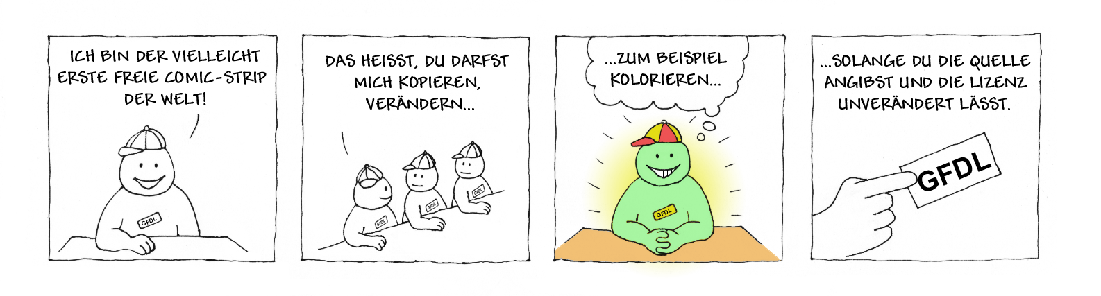
Wikipedia Wem gehört sie?
Schutzbestimmungen
Wikipedia Lizenzbestimmungen
  GNU Dokumentation License (GFDL)
  Creative Commons Attribute Share-Alike 3.0 Unported
Wikipedia Datenschutz
  Speicherung von Benutzerdaten
Einleitung - Wikis – Wikipedia – Andere Formen der kollektiven Inhaltsproduktion – Ausblick - Diskussion
Notes:
Quellen:
http://de.wikipedia.org/wiki/Freie_Inhalte
http://de.wikipedia.org/wiki/Datei:Comicstrip.png
http://www.gnu.org/doc/doc.html
GDFL
http://de.wikipedia.org/wiki/Wikipedia:Archiv/Lizenzauslegungsdiskussionen
http://de.wikipedia.org/wiki/Wikipedia:Lizenzbestimmungen
http://creativecommons.org/licenses/by-sa/3.0/legalcode
http://de.wikipedia.org/wiki/Hilfe:FAQ#Welche_Lizenzbestimmungen_gelten_f.C3.BCr_den_Inhalt_der_Wikipedia.3F
http://de.wikipedia.org/wiki/Hilfe:FAQ#Welche_Lizenzbestimmungen_gelten_f.C3.BCr_den_Inhalt_der_Wikipedia.3F

Slide 16
Wikipedia Wie funktioniert sie?
Richtlinien
Vom Wikipedia-Nutzer zum Wikipedia-Autor
Richtlinien
  Sachlichkeit
  Quellenangabe (überprüfbar, verlässlich)
  Neutral (NPOV)
  Relevanz (auch für den Leser)
  Grammatik, Rechtschreibung
  Kopien nicht erlaubt
Einleitung - Wikis – Wikipedia – Andere Formen der kollektiven Inhaltsproduktion – Ausblick - Diskussion
Notes:
Quellen:
http://de.wikipedia.org/wiki/Wikipedia:Tutorial/1

Slide 17
Wikipedia Wie funktioniert sie?
Grundprinzipien
Die 4 Grundprinzipien
Wikipedia ist eine Enzyklopädie
  ein Artikel behandelt ein Thema
  Was Wikipedia nicht ist
Neutralität
Freie Inhalte (Creative Commons Attribution/Share Alike 3.0)
Wikiquette Freundlichkeit
  Respektvoller Umgang
  Keine persönlichen Angriffe
  „Sei nett zu Anfängern“
Einleitung - Wikis – Wikipedia – Andere Formen der kollektiven Inhaltsproduktion – Ausblick - Diskussion
Notes:
Quellen:
http://de.wikipedia.org/wiki/Wikipedia:Grundprinzipien#Zentrale_Grundprinzipien_der_Wikipedia
http://de.wikipedia.org/wiki/Wikipedia:Was_Wikipedia_nicht_ist

Slide 18
Wikipedia Wie funktioniert sie?
Benutzer werden
Spielwiese für den Einstieg
Benutzerkonto
  Ungemeldete Benutzer
  Angemeldete Benutzer
  Mehr Rechte nach 4 Tagen
  Artikel verschieben, halbgesperrte Seiten bearbeiten, Dateien hochladen, Bücher speichern, …
  Nach genügend Bearbeitungen kann man Sichter werden
  Mentorenprogramm (seit 2007)
Einleitung - Wikis – Wikipedia – Andere Formen der kollektiven Inhaltsproduktion – Ausblick - Diskussion

Slide 19
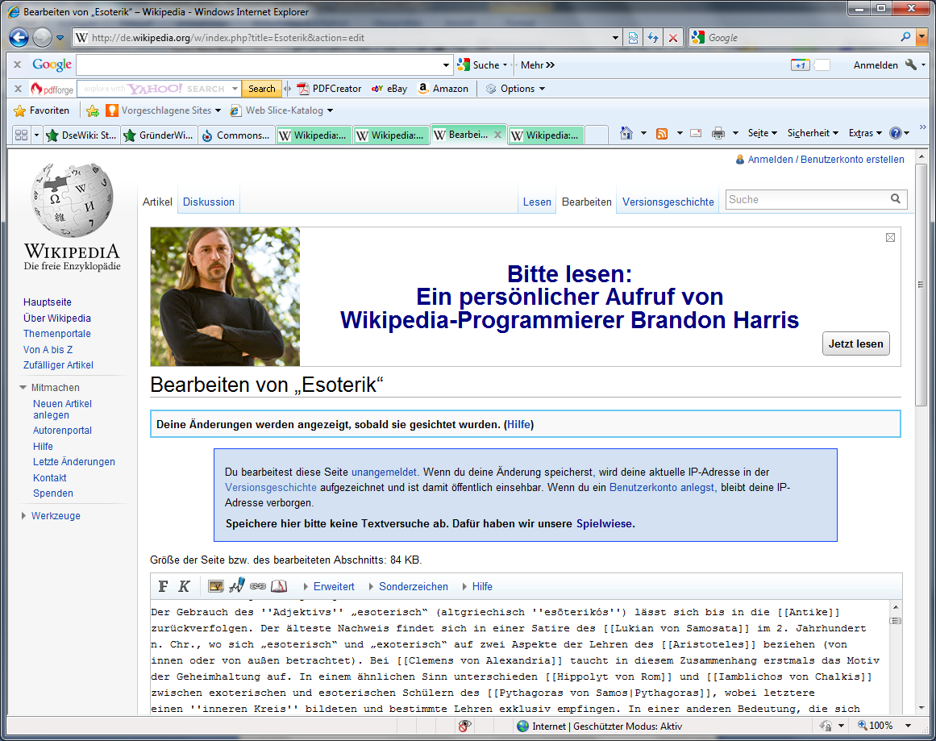
Artikel lesen, ändern, korrigieren, ergänzen, verbessern
Wikipedia Wie funktioniert sie?
Einleitung - Wikis – Wikipedia – Andere Formen der kollektiven Inhaltsproduktion – Ausblick - Diskussion

Slide 20
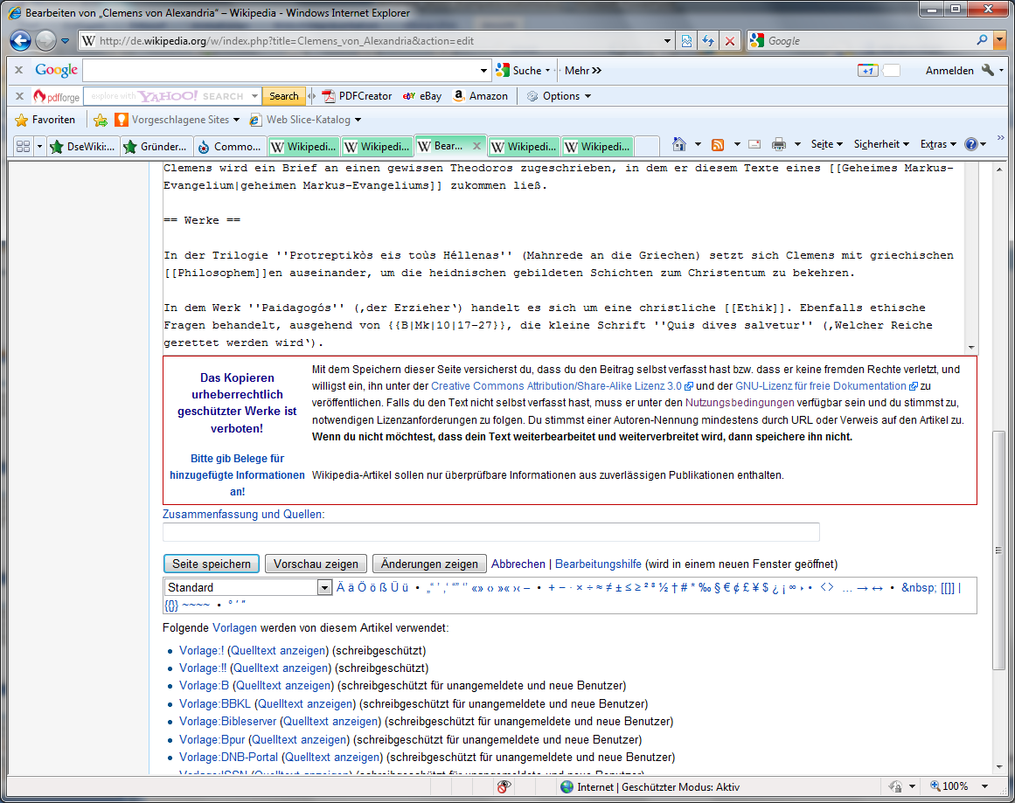
Änderungen speichern
Wikipedia Wie funktioniert sie?
Einleitung - Wikis – Wikipedia – Andere Formen der kollektiven Inhaltsproduktion – Ausblick - Diskussion
Notes:
Quellen:
Editiermodus der Seite:
http://de.wikipedia.org/w/index.php?title=Clemens_von_Alexandria&action=edit

Slide 21
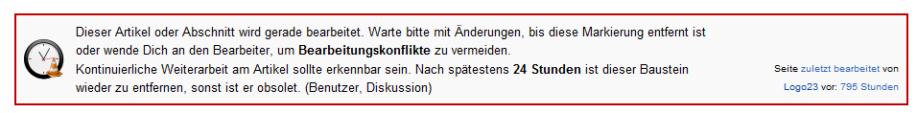
Wikipedia Wie funktioniert sie?
Qualitätskontrolle
Diskussionsseiten zur Verbesserung der Wikipedia
  Artikelverbesserungen diskutieren
  Benutzern ansprechen (Benutzer-Suche)
  Richtlinien und Konventionen
Bearbeitungskonflikte
Einleitung - Wikis – Wikipedia – Andere Formen der kollektiven Inhaltsproduktion – Ausblick - Diskussion
Notes:
Quellen:
http://de.wikipedia.org/wiki/Wikipedia:Diskussionsseiten
http://de.wikipedia.org/wiki/Hilfe:Bearbeitungskonflikt

Slide 22
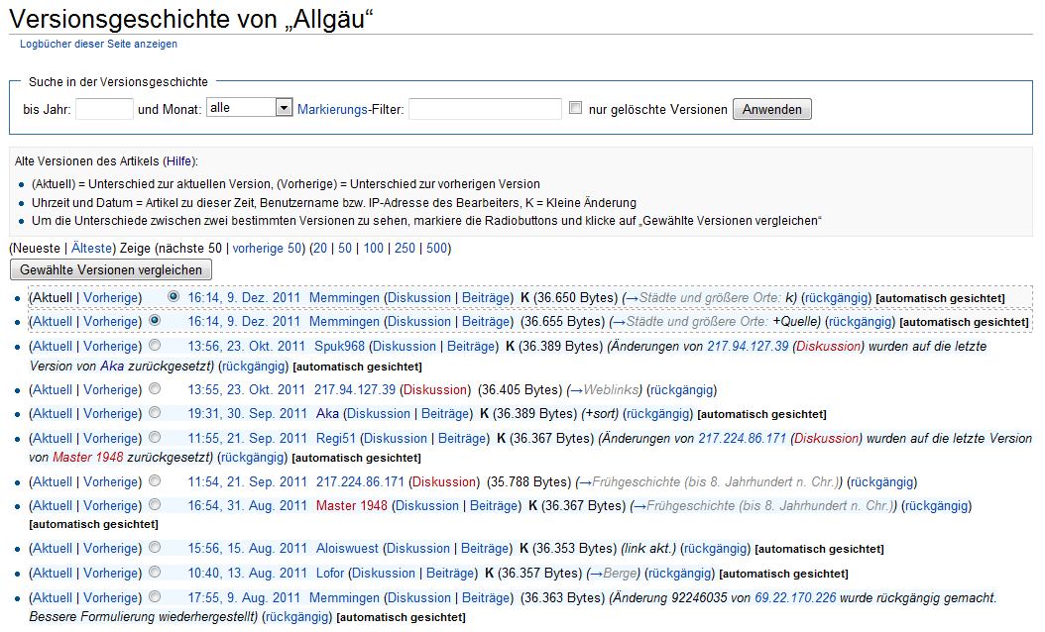
Wikipedia Wie funktioniert sie?
Versionsgeschichte
Einleitung - Wikis – Wikipedia – Andere Formen der kollektiven Inhaltsproduktion – Ausblick - Diskussion
Notes:
Quellen:
http://de.wikipedia.org/wiki/Wikipedia:Gepr%C3%BCfte_Versionen
http://de.wikipedia.org/wiki/Wikipedia:Kandidaturen_von_Artikeln,_Listen_und_Portalen/Kriteriendarstellung#Exzellente_Artikel

Slide 23
Wikipedia Wie funktioniert sie?
Ständige Themen
  Motivation und Beweggründe
  Edit-War (ständiges zurücksetzen auf die Vorversion)
  Forks (Wikinfo, Wikiweise, Citizendium, Wikiwiki, u.a.)
  Vandalismus
  Suchtgefahr
Einleitung - Wikis – Wikipedia – Andere Formen der kollektiven Inhaltsproduktion – Ausblick - Diskussion
Notes:
Quellen:
Stegbauer - Wikipedia: Das Rätsel der Kooperation. VS Verlag für Sozialwissenschaften, Wiesbaden, 2009
Christian Stegbauer, Elisabeth Bauer: Macht und Autorität im offenen Enzyklopädieprojekt Wikipedia. Campus-Verlag, Frankfurt/Main 2008

Slide 24
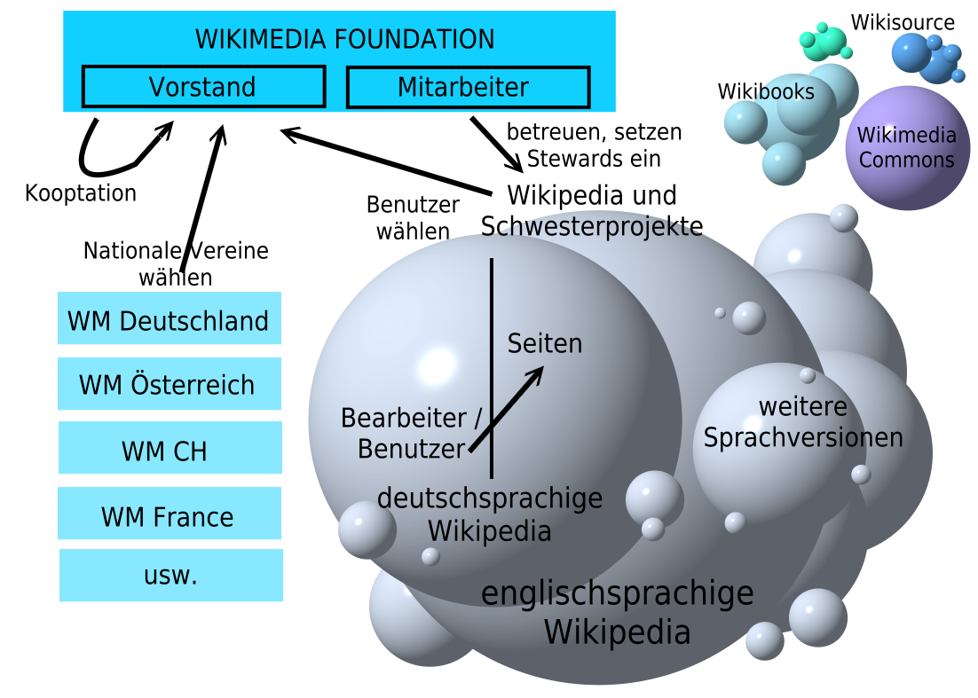
Wikimedia Foundation
Organisation
Heizung im Büro S212a ist aus bzw. funktioniert nicht oder nur eingeschränkt
Heizung im Büro S212a ist aus bzw. funktioniert nicht oder nur eingeschränkt
Einleitung - Wikis – Wikipedia – Andere Formen der kollektiven Inhaltsproduktion – Ausblick - Diskussion
Notes:
Quellen:
Bild von Ziko

Slide 25
Wikimedia Foundation
Projekte
Die Projekte der Wikimedia Foundation
  Wikipedia (2001): die freie Online Enzyklopädie
  Wikimedia Commons (2004): Mediensammlung
  Wiktionary (2002): freies Wörterbuch
  Wikiquote (2004): Zitatensammlung
  Wikibooks (2003): Freie Lehr-, Sach- und Fachbüchern
Einleitung - Wikis – Wikipedia – Andere Formen der kollektiven Inhaltsproduktion – Ausblick - Diskussion

Slide 26
Wikimedia Foundation
Projekte
  Wikisource (2003): Sammlung von Quelltexten
  Wikispezies (2004): offenes, freien Artenverzeichnis
  Wikinews (2004): freie Nachrichtenquelle
  Wikiversity (2006): Studien und Forschungsplattform
  MediaWiki (2002): Wiki Software – Engine für Wikipedia und andere Wikis)
Einleitung - Wikis – Wikipedia – Andere Formen der kollektiven Inhaltsproduktion – Ausblick - Diskussion

Slide 27
Wikipedia Die Enzyklopädie
  Online: Internet
  DVD (DE, dann EN)
  PDA / Handy (Browser)
  Bücher
  Wikipedia Download, Dump
Einleitung - Wikis – Wikipedia – Andere Formen der kollektiven Inhaltsproduktion – Ausblick - Diskussion

Slide 28
Wikimedia Semantik Web
Semantik Web ...
Einleitung - Wikis – Wikipedia – Andere Formen der kollektiven Inhaltsproduktion – Ausblick - Diskussion

Slide 29
Wichtige Links im Internet
http://de.wikipedia.org/wiki/Wikipedia:Geschichte_der_Wikipedia
Einleitung - Wikis – Wikipedia – Andere Formen der kollektiven Inhaltsproduktion – Ausblick - Diskussion

